Slide 1
Pisanje učnih priprav pri matematiki
Dr. Vida Manfreda Kolar

Slide 2
Struktura podrobne učne priprave
  Glava učne priprave:
    podatki o učni uri (šola, izvajalec, mentor na PeF, mentor na OŠ, datum, ura, razred);
    Podatki o učni vsebini (učna tema, učna enota, cilji, metode in oblike dela, literatura, uporabljeni učni pripomočki);
  Zamišljen potek učne ure (okvirno trajanje, predvidena dejavnosti učencev, dejavnost učitelja);
  Priloge (učni listi, tabelska slika, fotokopije ppt prosojnic, drugo).

Slide 3
Glava učne priprave
Učni cilji:
Razumevanje učnih ciljev zahteva zelo poglobljen premislek o vsebini, ki jo obravnavate. Uporabljene metode, oblike dela, aktivnosti, naloge ipd. morate znati utemeljiti z učnimi cilji.
  enopomenski, operativni glagoli
  iz priprave mora biti razvidno, kako in kje bo posamezni cilj realiziran.
Primer: Seštevanje s prehodom, 2. razred: Oblikujte temeljni učni cilj uvodne učne ure.

Slide 4
Oblika poteka učne ure
Ločena stolpca za delo učitelja in učenca
Opisi so natančnejši, bolje načrtovan potek dejavnosti
Esejska oblika
Presplošni opisi (uporaba glagolov v 1. os. mn. - nejasna vloga posameznika, njegova aktivnost pri izvedbi dejavnosti)

Slide 5
Kaj vsebuje podrobna učna priprava?
Natančno pisanje → podrobna predstavitev metodične obravnave snovi:
  jasno zapisana vprašanja (predvsem višjega nivoja; predvidite tudi odgovore učencev, kadar je to smiselno)
  natančna in jasna navodila za posamezne dejavnosti
  razvidna morata biti oblika in metoda dela posameznih etap učne ure
  zapis razlage, narekovanj, zapisov v zvezke
  povzetek posamezne dejavnosti: s kakšnim namenom smo jo izvajali
  priporočilo: ob vsaki dejavnosti zapišemo cilj, ki ga želimo realizirati

Slide 6
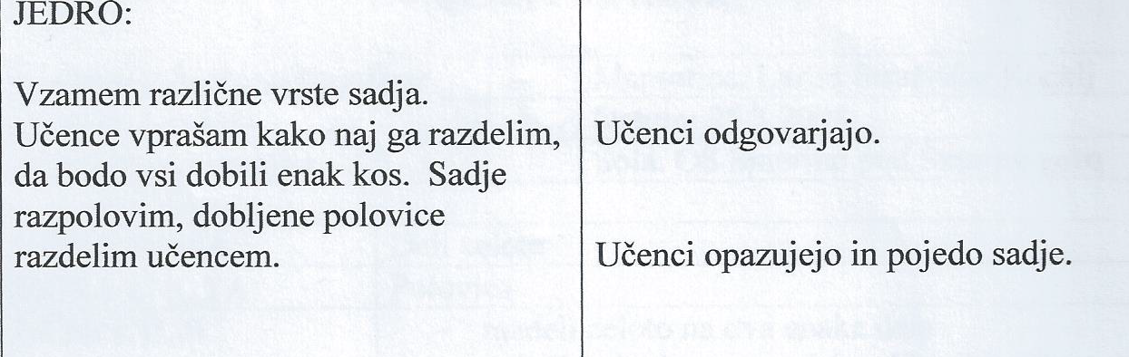
Primer zapisa iz učne priprave

Slide 7
Potek učne ure
Uvodni del
Osrednji del
Zaključni del

Slide 8
Uvodni del
Kaj je namen uvodnega dela?
  Predznanje učencev
  Utrjevanje pridobljenega znanja
  Motivacijskega značaja
Primeri za seštevanje s prehodom

Slide 9
Osrednji del
Metodična obravnava učne enote Seštevanje s prehodom - 2. razred:
  Izbor učne situacije/problema iz katerega bomo izhajali
  Postopnost obravnave: konkretna, grafična, simbolna reprezentacija in prehajanje med njimi
  Izbor ponazorila (kateri pripomoček je najprimernejši za dosego našega cilja?)
  Izbor metode in oblike dela: aktivna vloga učenca
  Problemska situacija: kako jo lahko vključimo v učno pripravo?

Slide 10
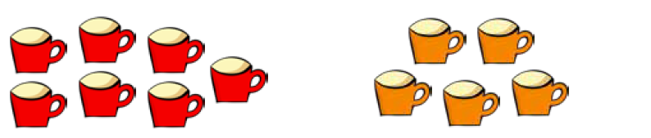
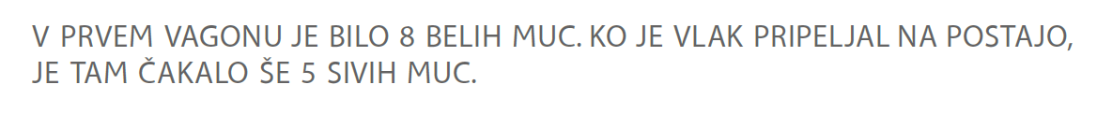
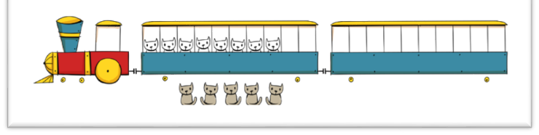
Izbor učne situacije
Prek realne situacije in konkretnih predmetov: skodelice v dveh različnih barvah
Prek domišljijske zgodbe:

Slide 11
Izbor učne situacije
Prek matematičnega konkretnega ponazorila:
8 rdečih link kock in 5 zelenih link kock
Prek matematičnega računa: Kako bi izračunali koliko je 8 + 5?

Slide 12
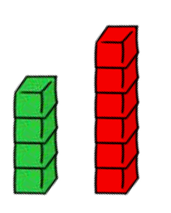
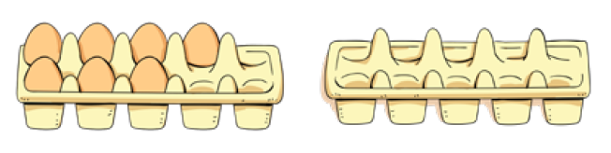

2. Izbor ponazorila
Link kocke
Škatla z jajca
Palčke, gumbi, fižolčki
Drugo

Slide 13
Zaključni del
Kako preveriti ali smo učne cilje realizirali?
Kako poskrbeti za učno diferenciacijo?
Učni listi:
  estetsko oblikovani in vsebinsko diferencirani.
  predvidite način preverjanja rešitev učnih listov
  samostojno pripravljen učni list (ne fotokopiramo iz učbenikov, delovnih zvezkov) + rešitve

